Slide 1
בקשה לבניה חדשה באתר בזק excavationpermits.bezeq.co.il
ספטמבר 2012

Slide 2
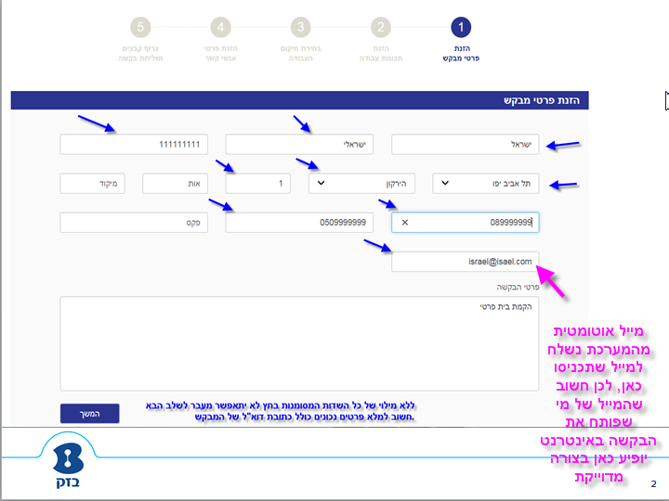
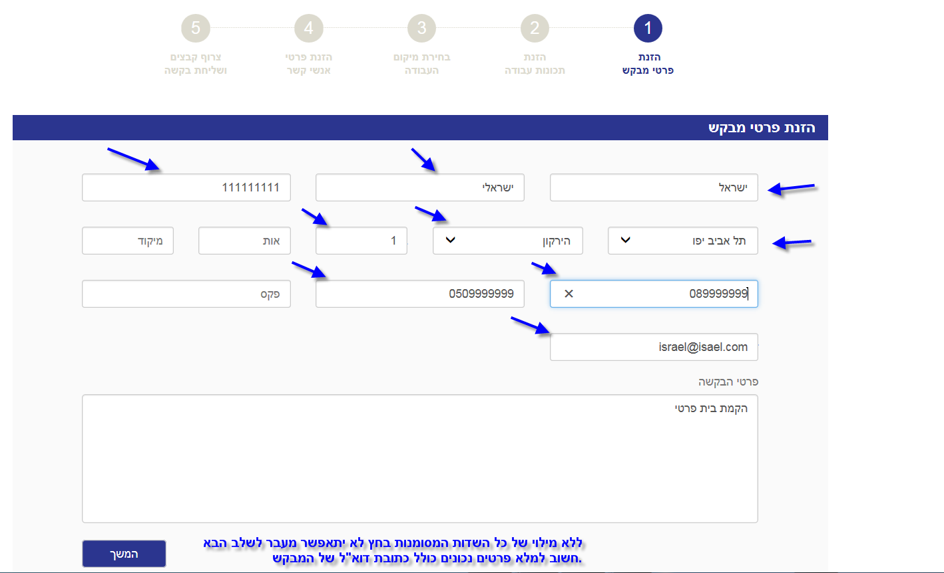
הוסף כותרת
הוסף מסקנה

Slide 3
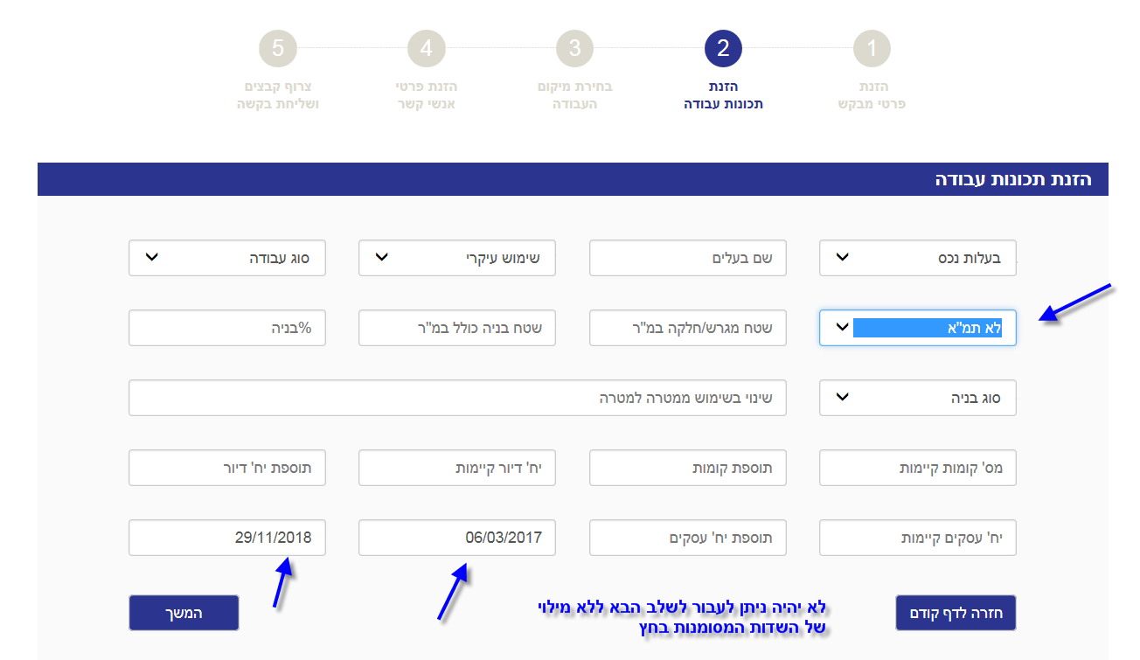
תודה

Slide 4
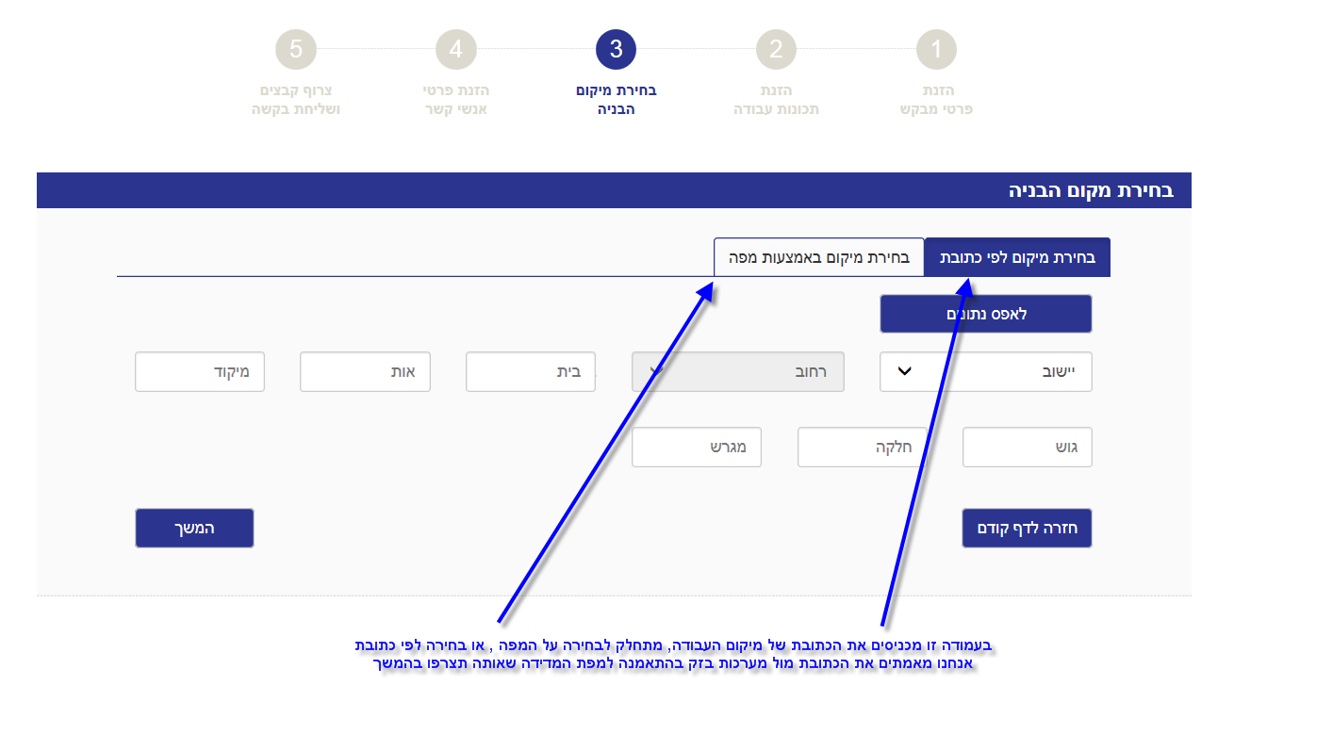
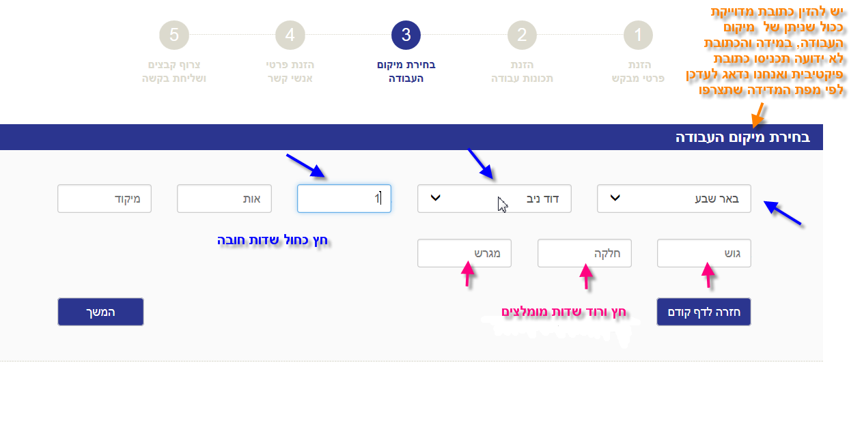
בחרו בצבע תיבת הטקסט הרצוי, הדביקו בשקף שלכם, והוסיפו טקסט בתוך התיבה
הוסף טקסט
הוסף טקסט
הוסף טקסט
הוסף טקסט

Slide 5
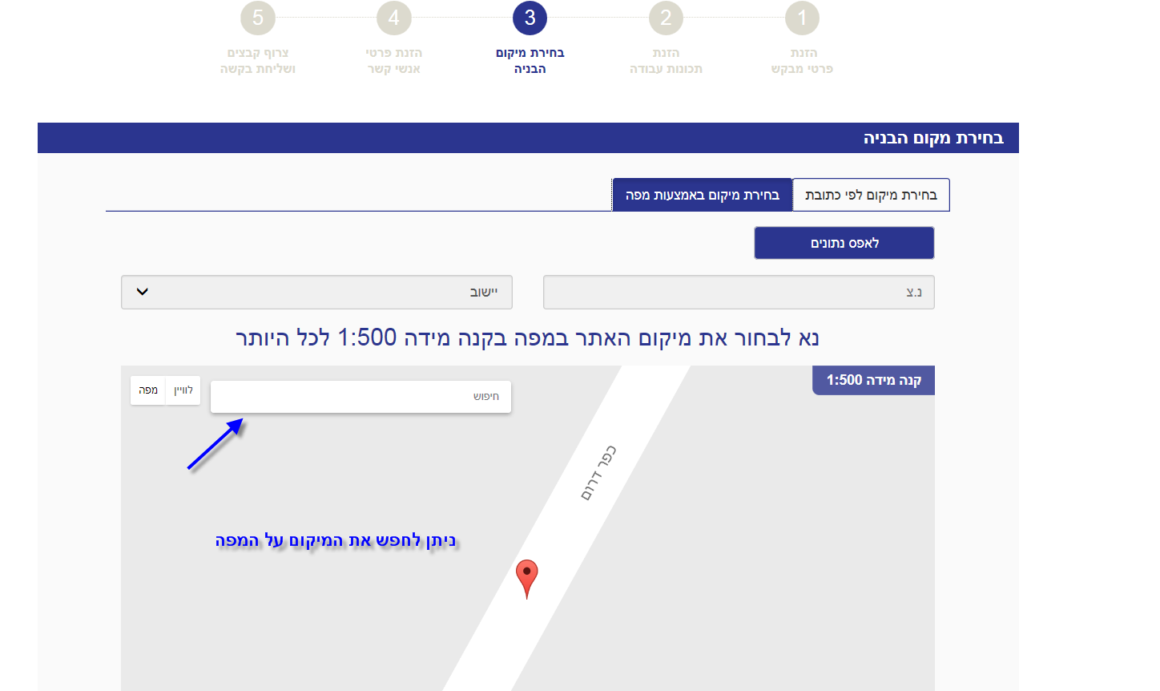

Slide 6
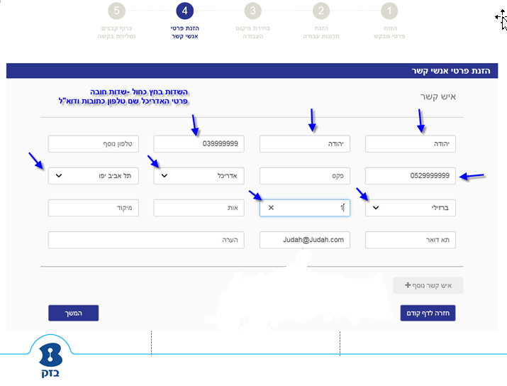
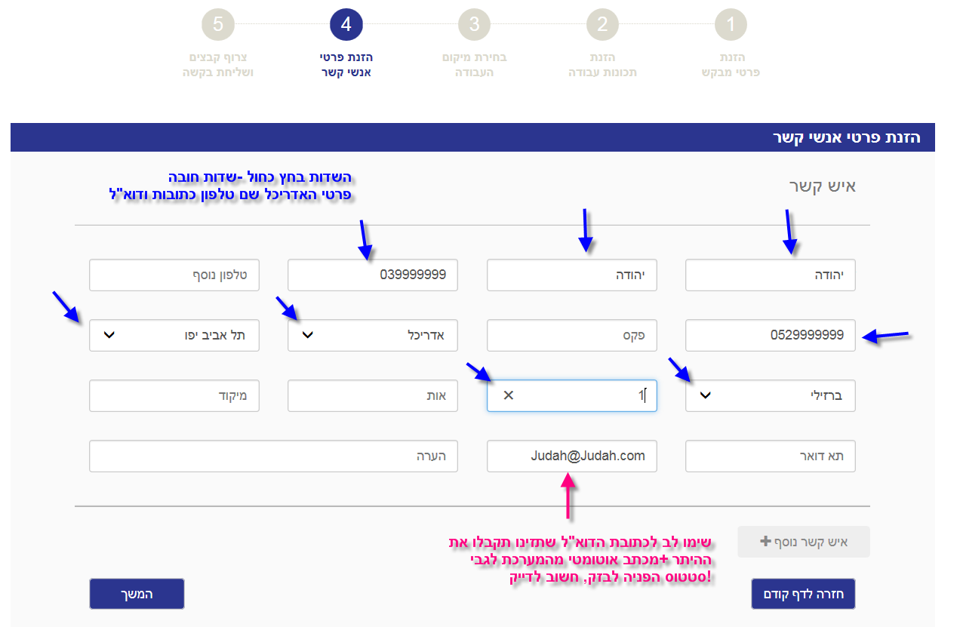









אלמנטים נוספים לשימוש
אלמנטים נוספים לשימוש
בחרו את הוויזואל הרצוי והדביקו אותו בשקף שלכם
הוסף טקסט

Slide 7
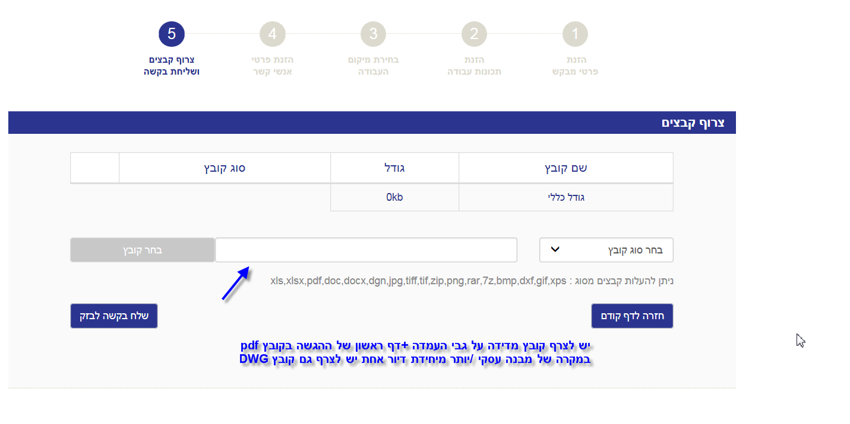

Slide 8
